Slide 1
以太坊相关基础知识
一、数据结构
二、GHOST协议
三、挖矿算法
四、挖矿难度调整
五、权益证明
20210706
黄睿楠

Slide 2
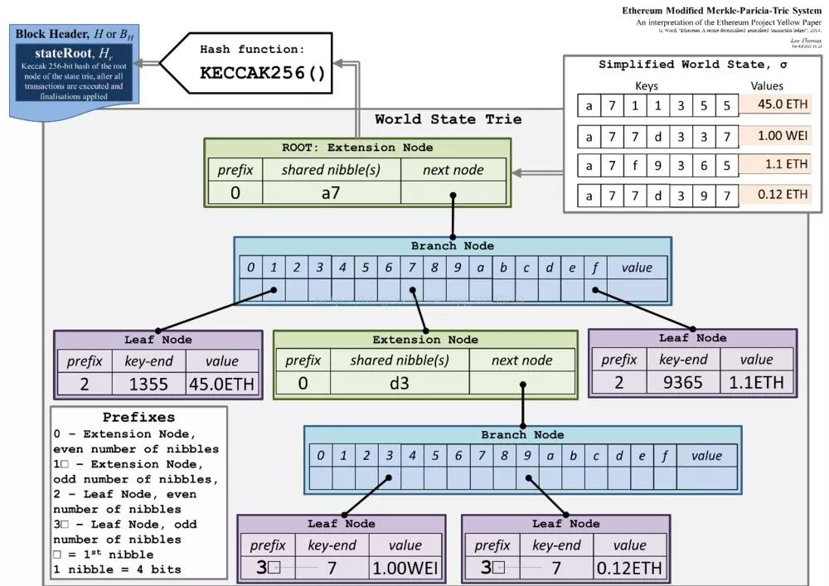
状态树
下图为以太坊MPT(Modified Patricia tree)结构示意图。
右上角表示四个账户和其状态(只显示账户余额)，这里的指针都是哈希指针。

Slide 3
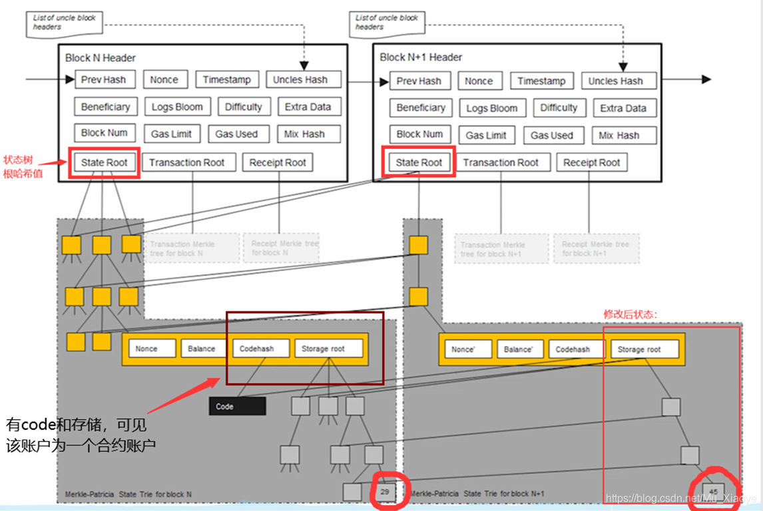
状态树
每次发布新区块，状态树中的一部分节点状态会改变。
改变并非在原地修改，而是新建一些分支，保留原本状态。
如下图中，仅仅有新发生改变的节点才需要修改，其他未修改节点直接指向前一个区块中的对应节点。

Slide 4
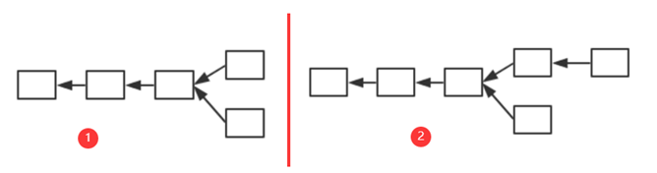
状态树
保存原本状态是为了便于回滚。
1中产生分叉，而后上面节点胜出，变为2中状态。那么下面节点中状态的修改便需要进行回滚。因此，需要维护这些历史记录。

Slide 5
交易树和收据树
每次发布一个区块时，区块中的交易会形成一颗交易树。此外，每个交易执行完之后形成一个收据，记录交易相关信息。交易树和收据树上的节点是一一对应的。
交易树和收据树的用途：
向轻节点提供Merkle Proof。（例如：某一笔交易是否包含在特定的区块中？）
支持更加复杂的查找操作(例如：查找过去十天的交易）
交易树和收据树依照区块独立，只将当前区块中的交易组织起来，而状态树包含所有账户的状态。
可否将每个区块中状态树更改为只包含和区块中交易相关的账户状态？
不能。这样设计要查找账户状态很不方便，因为不存在某个区块包含所有状态。而且，如果要向一个新创建账户转账，因为需要知道收款账户的状态，才能给其添加金额，但由于其是新创建的账户，所有需要一直找到创世纪块才能知道该账户为新建账户，系统中并未存储。

Slide 6
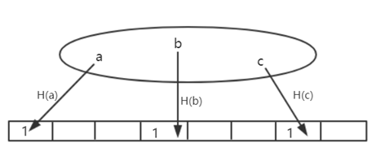
Bloom filter(布隆过滤器)
给定一个数据集，其中含有元素a、b、c，通过一个哈希函数H(x)对其进行计算，将其映射到一个其初始全为0的128位的向量的某个位置，将该位置置为1。将所有元素处理完，就可以得到一个向量，则称该向量为原集合的“摘要”。该“摘要”比原集合是要小很多的。假定想要查询一个元素d是否在集合中，假设H(d)映射到向量中的位置处为0，说明d一定不在集合中；假设H(d)映射到向量中的位置处为1，有可能集合中确实有d，也有可能因为哈希碰撞产生误报。
每个交易完成后会产生一个收据，收据包含一个Bloom filter，记录交易类型、地址等信息。在block header中也包含一个Bloom filter，它是该区块中所有交易的Bloom filter的并集。
所以，查找时先查找块头中的Bloom filter，如果块头中包含，再查找区块中包含的交易的Bloom filter，如果存在，再查找交易进行确认；如果不存在，则说明发生了“碰撞”。
作用：通过Bloom filter，快速过滤掉大量无关区块，从而提高了查找效率。

Slide 7
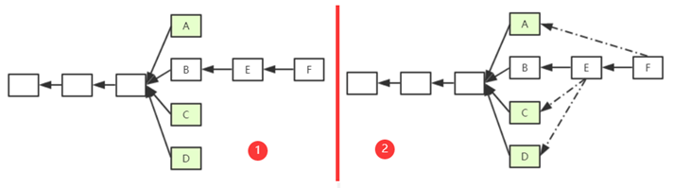
GHOST协议
协议背景：
BTC系统中出块时间为10min，而以太坊中出块时间被降低到15s左右，虽然有效提高了系统反应时间和吞吐率，却也导致系统临时性分叉变成常态，且分叉数目更多。这对于共识协议来说，就存在很大挑战。在BTC系统中，不在最长合法链上的节点最后都是作废的，但如果在以太坊系统中，如果这样处理，由于系统中经常性会出现分叉，则矿工挖到矿很大可能会被废弃，这会大大降低矿工挖矿积极性。对此，以太坊采用GHOST协议。
假定以太坊系统存在以下情况，A、B、C、D在四个分支上，随着时间推移B所在链成为最长合法链，因此A、C、D区块都作废，但为了补偿这些区块所属矿工所作的工作，给这些区块一些“补偿”，并称其为“Uncle Block”（叔父区块）。规定E区块在发布时可以将A、C、D叔父区块包含进来，A、C、D叔父区块可以得到出块奖励的7/8，而为了激励E包含叔父区块，规定E每包含一个叔父区块可以额外得到1/32的出块奖励。为了防止E大量包含叔父区块，规定一个区块只能最多包含两个叔父区块。假定E包含了C和D。此时，F也可以将A认为自己的的叔父区块。

Slide 8
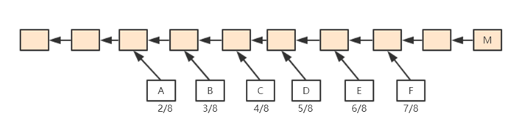
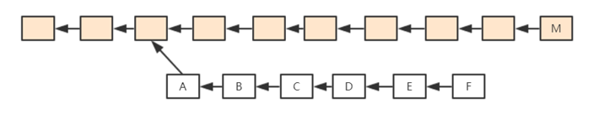
GHOST协议
以太坊中规定，如果M包含F区块，则F获得7/8出块奖励；如果M包含E区块，则F获得6/8出块奖励，以此类推，直到包含A区块，A获得2/8出块奖励，再往前的“叔父区块”，对于M来说就不再认可其为M的"叔父"了。对于M来说，无论包含哪个辈分的“叔父”，得到的出块奖励都是1/32出块奖励。也就是说，叔父区块的定义是和当前区块在七代之内有共同祖先（合法的叔父只有6辈）。
这样有利于全节点进行记录，此外，也鼓励一旦出现分叉马上进行合并。
现在假设A->F该链并非一个最长合法链，那么B->F这些区块该给挖矿补偿吗？
如果规定将下面整条链作为一个整体，给予出块奖励，这一定程度上鼓励了分叉攻击(降低了分叉攻击的成本，因为即使攻击失败也有奖励获得)。因此，ETH系统中规定，只认可A区块为叔父区块，给予其补偿，而其后的区块全部作废。

Slide 9
挖矿算法
比特币系统的挖矿算法导致了挖矿设备的专业化，普通计算机用户难以参与进去，而这与“去中心化”这一理念相违背。因此，以太坊针对该缺陷进行改进，希望做到ASIC Resistance(抗拒ASIC专用矿机)。由于ASIC芯片相对普通计算机来说，算力强但访问内存性能差距不大，因此常用的方法为Memory Hard Mining Puzzle，即增加对内存访问的需求。
以太坊中，设计了一大一小两个数据集。小的为16MB的cache，大的数据集为1G的dataset(DAG)。1G的数据集是通过16MB数据集生成而来的。轻节点只保存小的cache，验证时进行计算即可。但对于挖矿来说，如果也只是保存cache，则大部分算力都花费在通过cache计算DAG上面，因此，其必须保存大的数组DAG以便于更快挖矿。

Slide 10
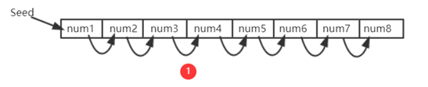
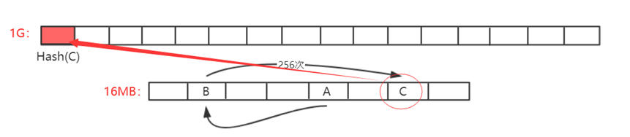
挖矿算法
16MB的小Cache数据生成方式：
通过Seed（种子结点）进行一些运算获得第一个数，之后每个数字都是通过前一个位置的值取哈希得到的。这样的数组中取值存在前后依赖关系。
大的DAG生成方式：
大的数组中每个元素都是从小数组中按照伪随机顺序读取一些元素。如第一次读取A位置数据，对当前哈希值更新迭代算出下一次读取位置B，再进行哈希值更新迭代计算出C位置元素。如此来回迭代读取256次，最终算出一个数作为DAG中第一个元素。如此类推，DAG中每个元素生成方式都依次类推。

Slide 11
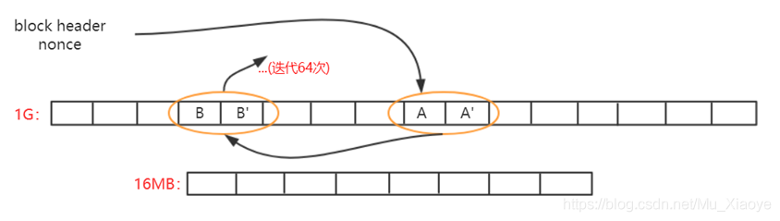
挖矿算法
以太坊挖矿过程： 根据block header和其中的Nonce值计算一个初始哈希，根据其映射到某个初始位置A，读取A位置的数及其相邻的后一个位置A’上的数,根据该两个数进行运算，算得下一个位置B，读取B和B’位置上的数，依次类推，迭代读取64次，共读取128个数。
最后，计算出一个哈希值与挖矿难度目标阈值比较，若不符合就重新更换Nonce，重复以上操作直到最终计算哈希值符合难度要求，或当前区块已经被挖出。

Slide 12
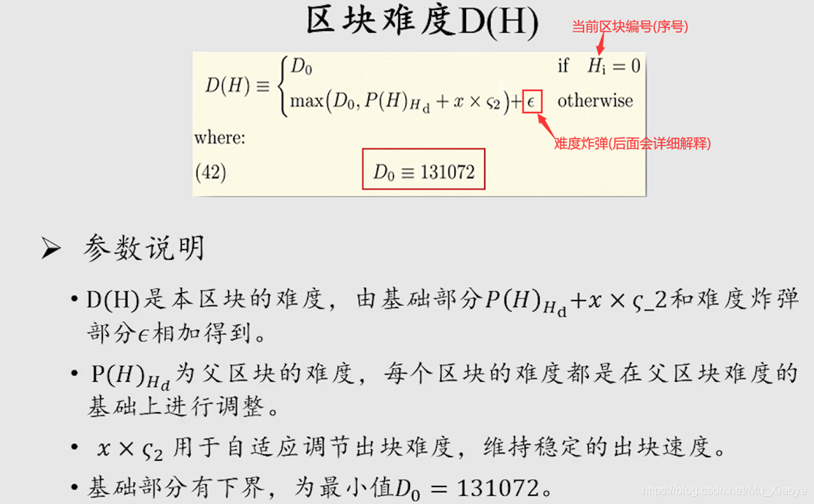
挖矿难度调整
比特币难度调整是每隔2016个区块调整难度，从而达到维持出块时间10min的目标。而以太坊则与之不同，每个区块都有可能会进行难度调整。

Slide 13
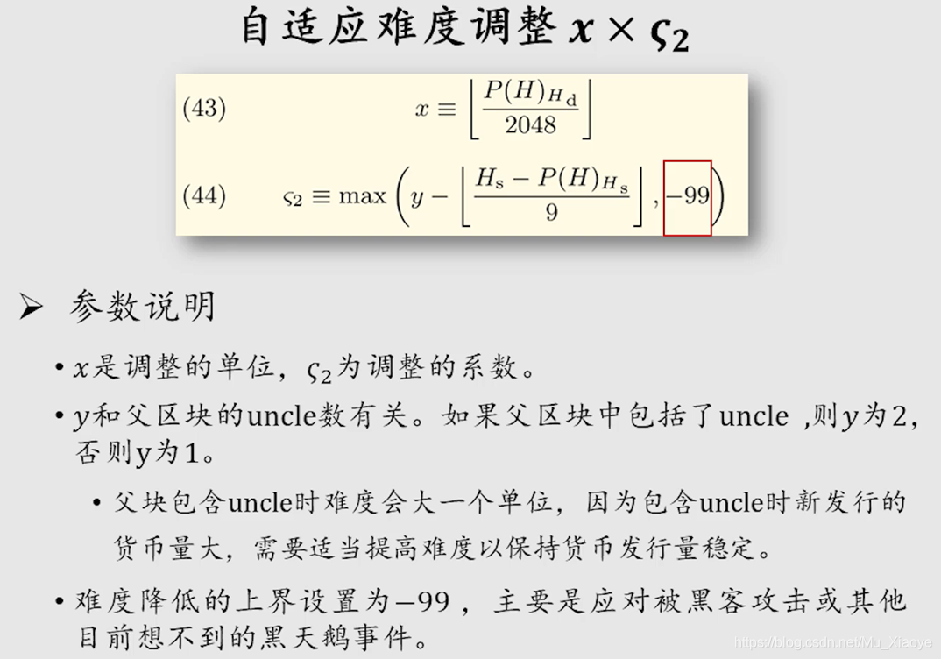

Slide 14
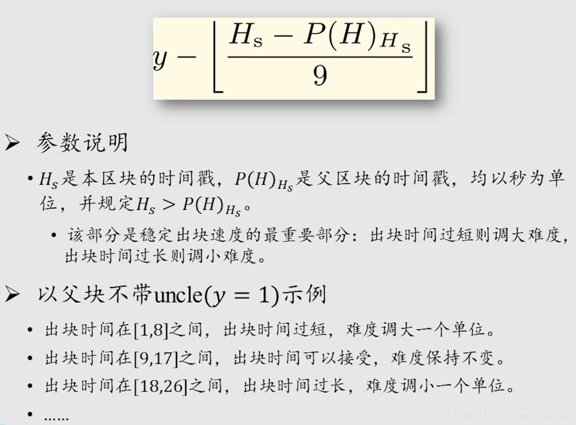

Slide 15
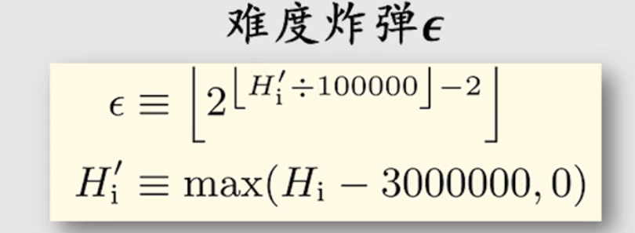
挖矿难度调整
可以看到，在以太坊早期时，区块号较小，难度炸弹计算所得值较小，难度调整级别基本上通过难度调整中的自适应难度调整部分决定，而随着越来越多区块被挖出，难度炸弹的威力开始显露出来，这也就使得挖矿变得越来越难，从而迫使矿工愿意转入POS。

Slide 16
权益证明
挖矿本质是看矿工投入的资金：
投入资金买设备->设备决定算力->算力比例决定收益
权益证明的基本思想：根据投入钱的多少来进行收益分配。
优点：
省去了挖矿的过程，也避免了因此产生的能耗和对环境影响。
维护区块链安全的资源形成闭环。POW中维护其安全的资源需要通过现实中流通的货币购买矿机等设备进入区块链，只要有人想要攻击，只需要外部聚集足够资金就可以攻击成功。可见，POS机制可以有效防御这种情况，因为参与者只能用钱购买内部的以太币。

Slide 17
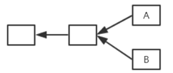
权益证明
以太坊中的权益证明协议：Casper the Friendly Finality Gadget(FFG)
Casper协议引入一个概念：Validator(验证者)，一个用户想要成为Validator，需要上交一笔“保证金”，这笔保证金会被系统锁定。Validator的职责是推动系统达成共识，投票决定哪一条链成为最长合法链，投票权重取决于保证金数目。
矿工挖矿会获得出块奖励，而验证者也会得到相应奖励。当然，为了防止验证者的不良行为，规定其被发现时要受到处罚。例如某个验证者不参与投票导致系统迟迟无法达成共识，这时扣掉部分保证金；如果某个验证者给分叉链都进行投票，被发现后没收全部保证金。
没收的保证金被销毁，从而减少系统中货币总量。验证者存在“任期”，在任期结束后，进入“等待期”，在此期间等待其他节点检举揭发是否存在不良行为，若通过等待期，则可以取回保证金并获得一定投票奖励。

Slide 18
谢谢！

